Slide 1

动态几何中的最值问题

Slide 2
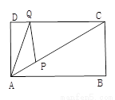
知识点
三角形三边关系
1
CONTENTS
常见的最值模型
2
例1 如图，矩形ABCD中，AD=4，∠CAB=30º，点P是线段AC上的动点，点Q是线段
CD上的动点，则AQ+QP的最小值是

Slide 3
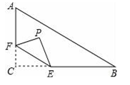
例2 如图，在Rt△ABC中，∠C=90°，AC=6，BC=8，点F在边AC上，并且CF=2，点E为边BC上的动点，将△CEF沿直线EF翻折，点C落在点P处，则点P到边AB距离的最小值是 。

Slide 4
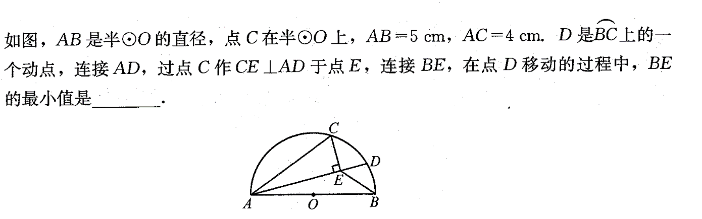


Slide 5
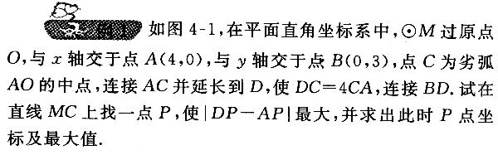
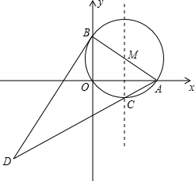

Slide 6


